Slide 1


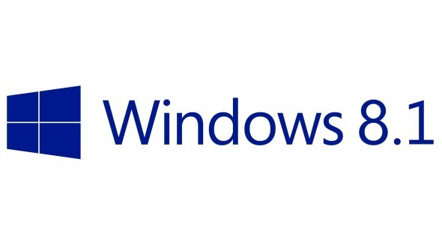
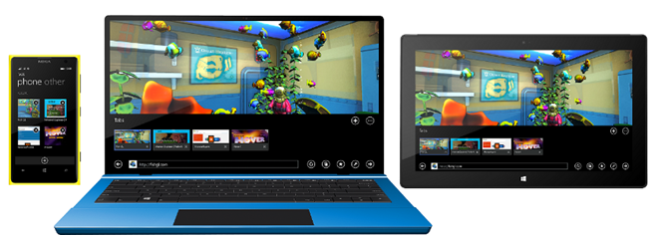
BP Menetrend Windows 8.1 Universal App készítése Önálló laboratórium 2
készítette: Gyuris Bence
konzulens: Albert István

Slide 2
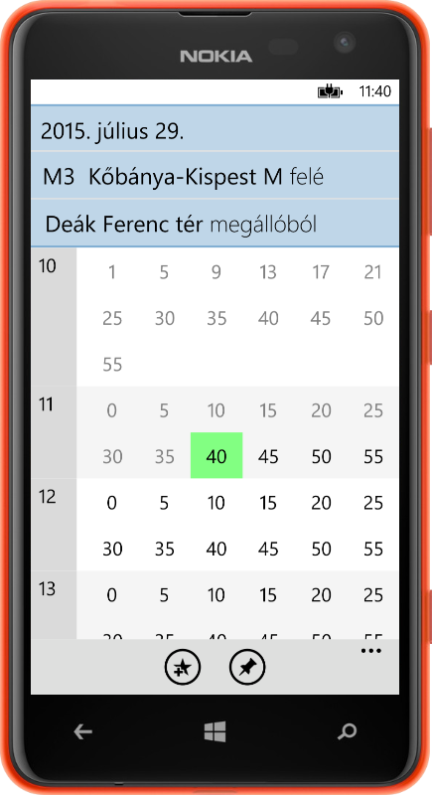
A feladat
2014-es szakdolgozatom: BP Menetrend Windows Phone vastagkliens alkalmazás
Microsoft Store-ban elérhető
A félév során ehhez PC/tablet-re optimalizált változat
Windows Phone 8.0 App → Windows 8.1 Universal App
Kódmegosztás lehetősége (osztályok, vezérlők)

Slide 3
A féléves munka
Migrálni kellett a projektet WP8.0-ról W8.1-re, megváltozott API hívásokat frissíteni kellett.
Pl. Linq to SQL támogatottság megszűnése miatt, SQLite a kedvencek/előzmények tárolásához
Át kellett alakítani a szoftver architektúráját. Cél: Két alkalmazás (PC-s/telefonos) minél több közös résszel (megosztott szerelvények)
El kellett készíteni a PC-s/tabletes felületet

Slide 4
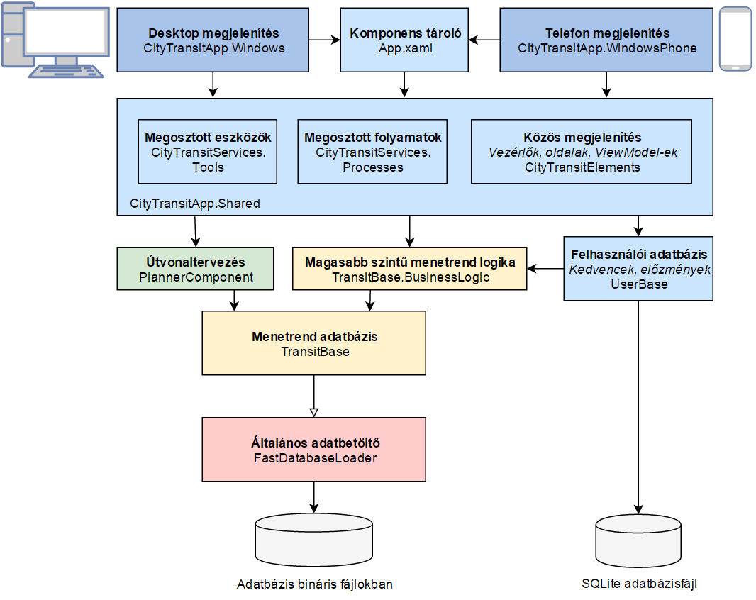
Új architektúra

Slide 5
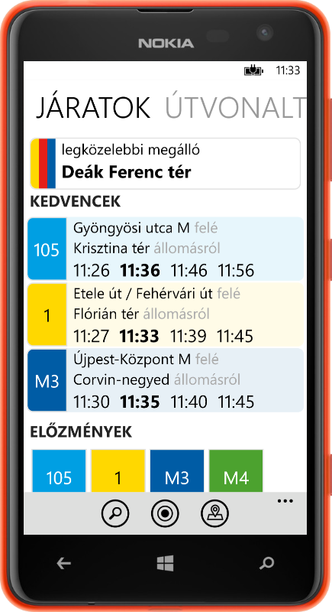
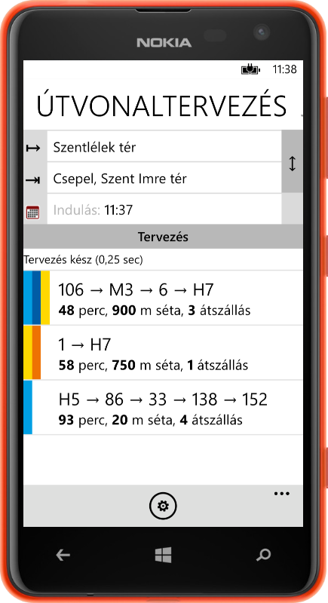
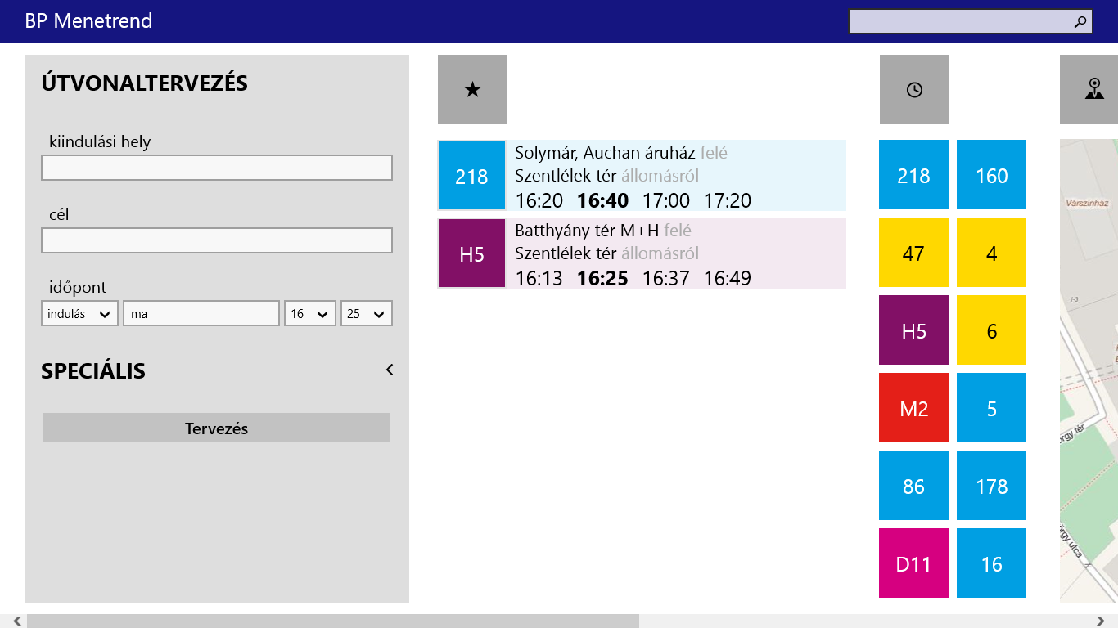
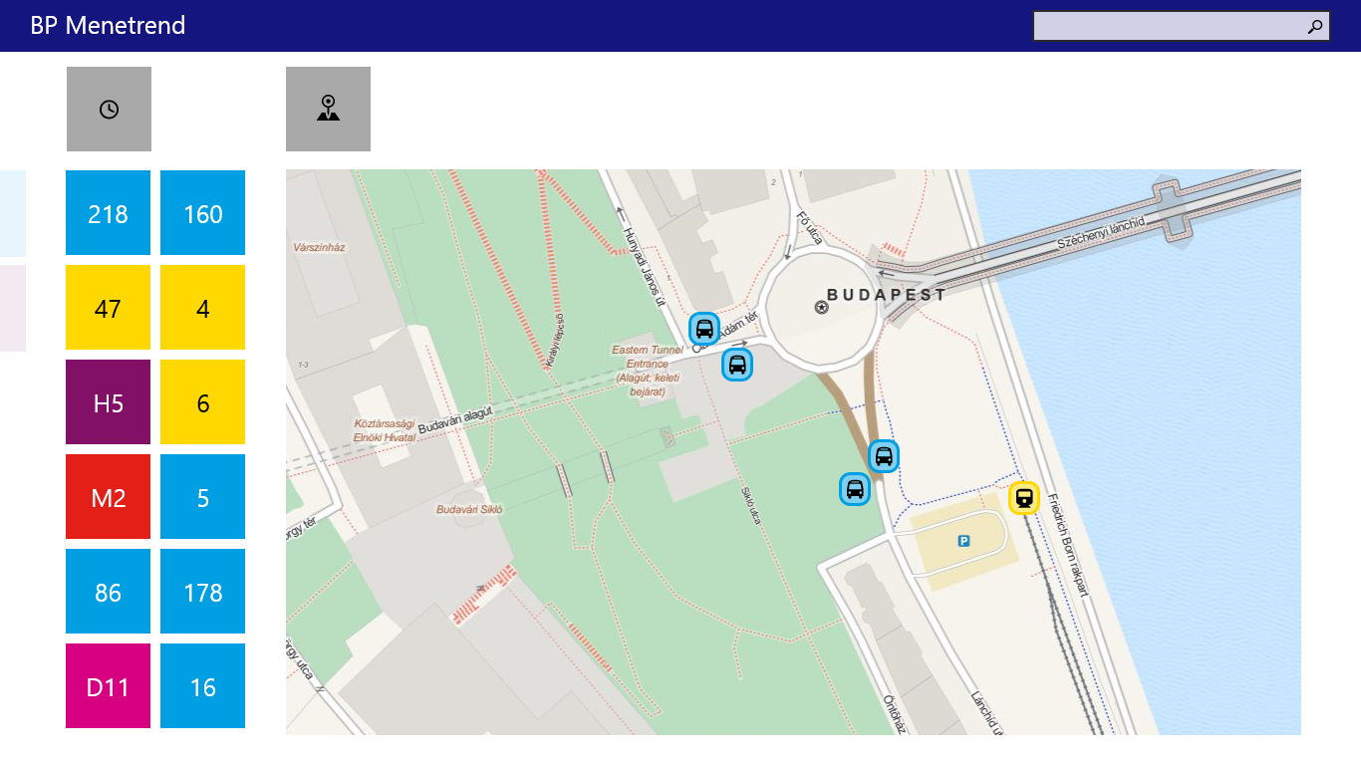
Kezdőoldal

Slide 6
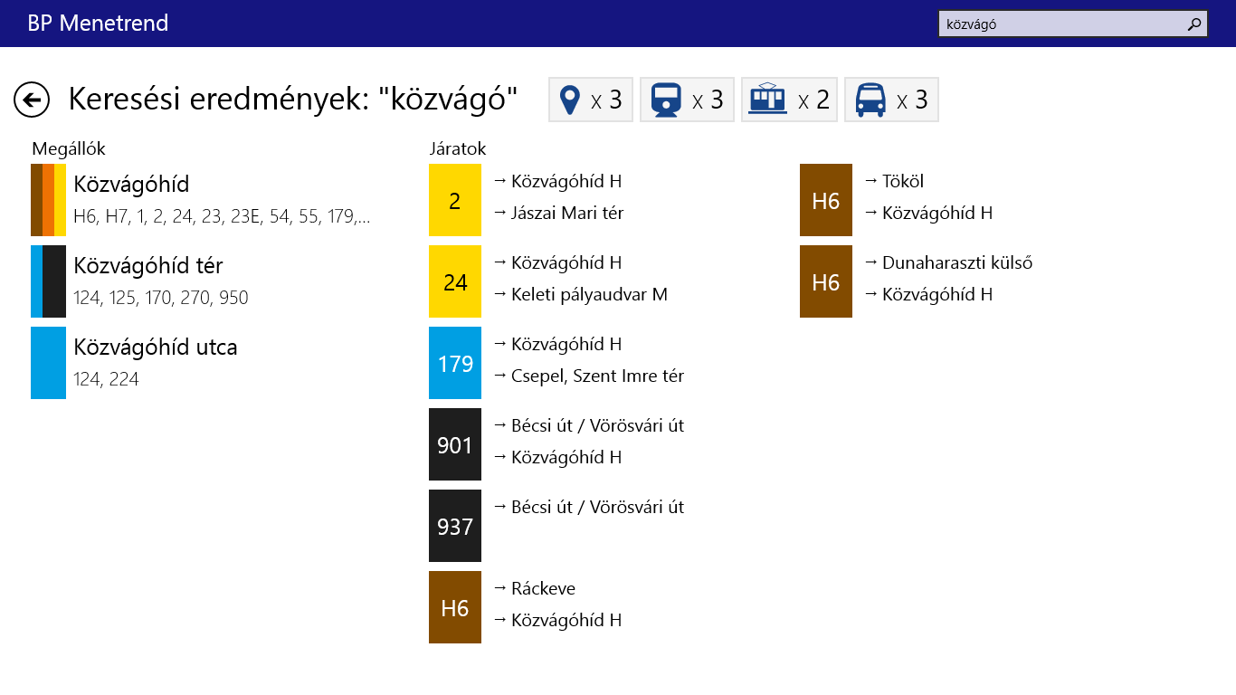
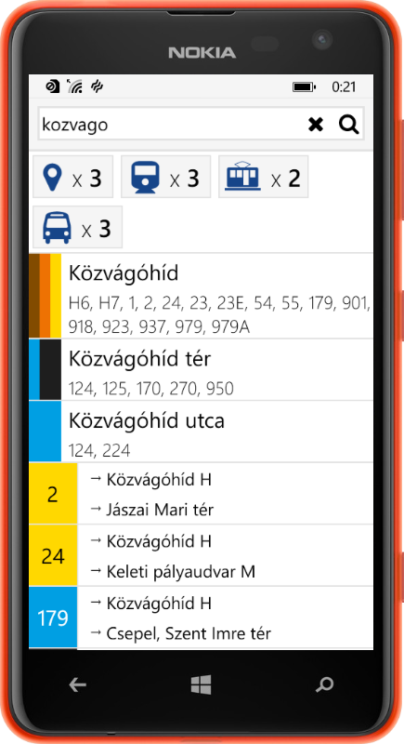
Keresés oldal

Slide 7
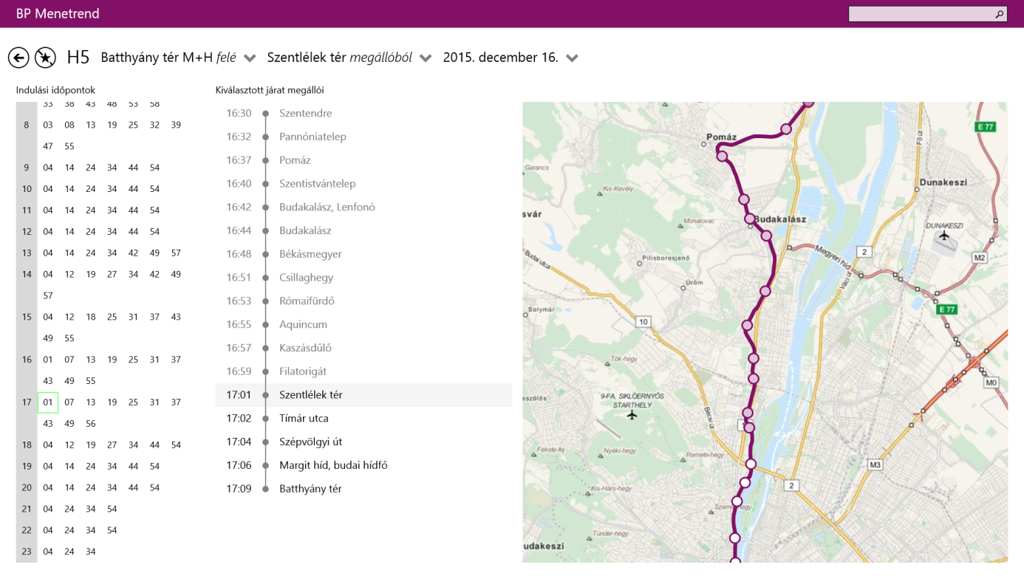
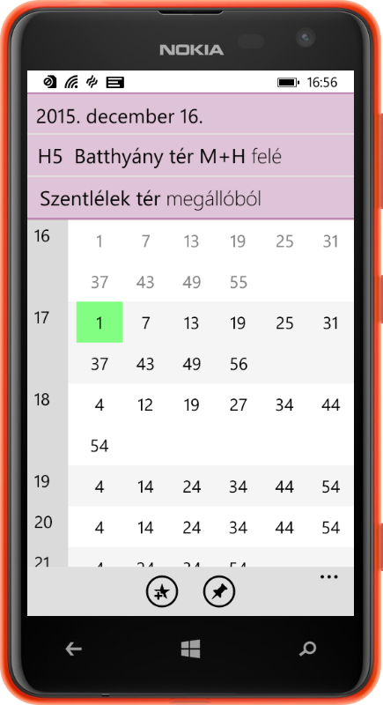
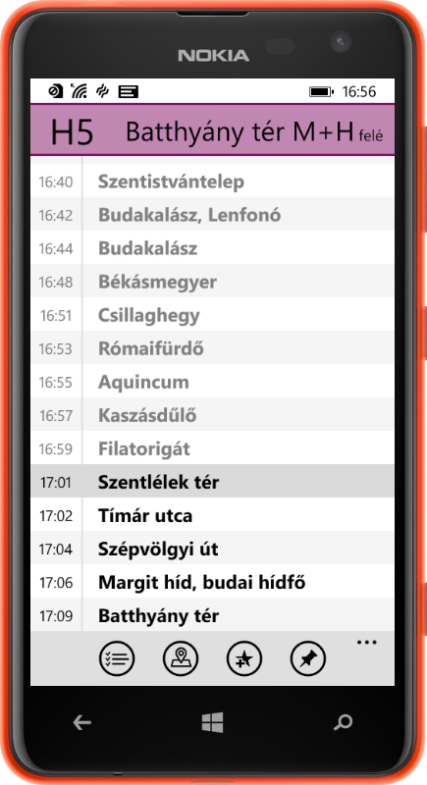
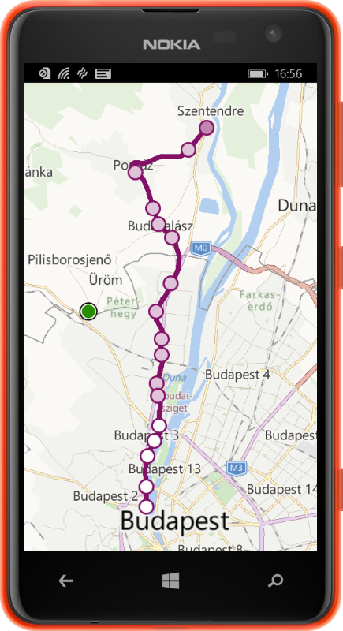
Járat oldal

Slide 8
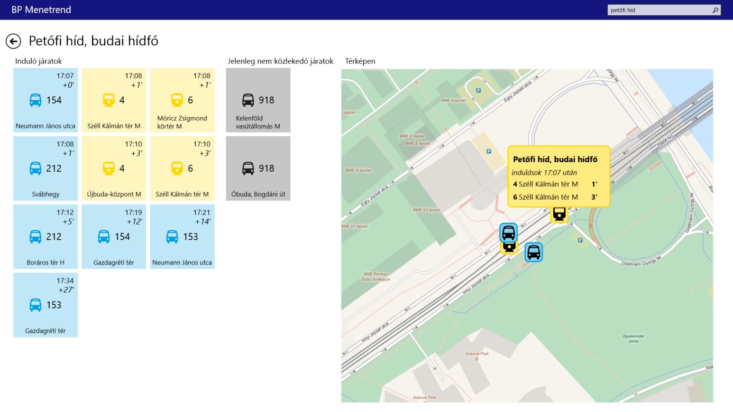
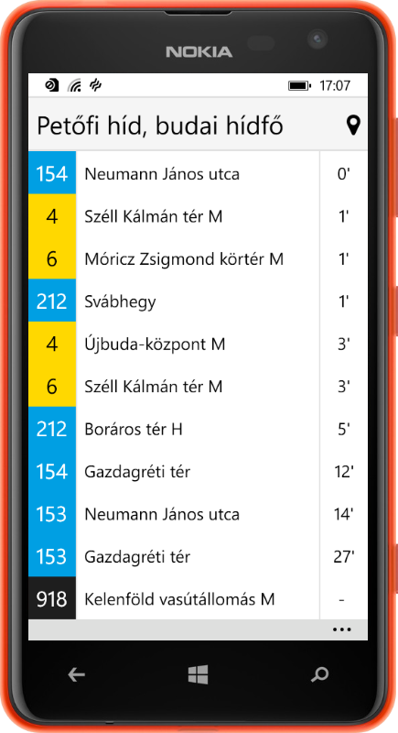
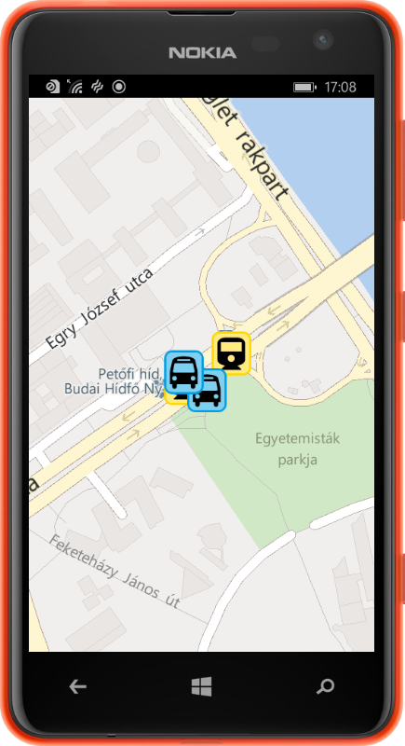
Megálló oldal

Slide 9
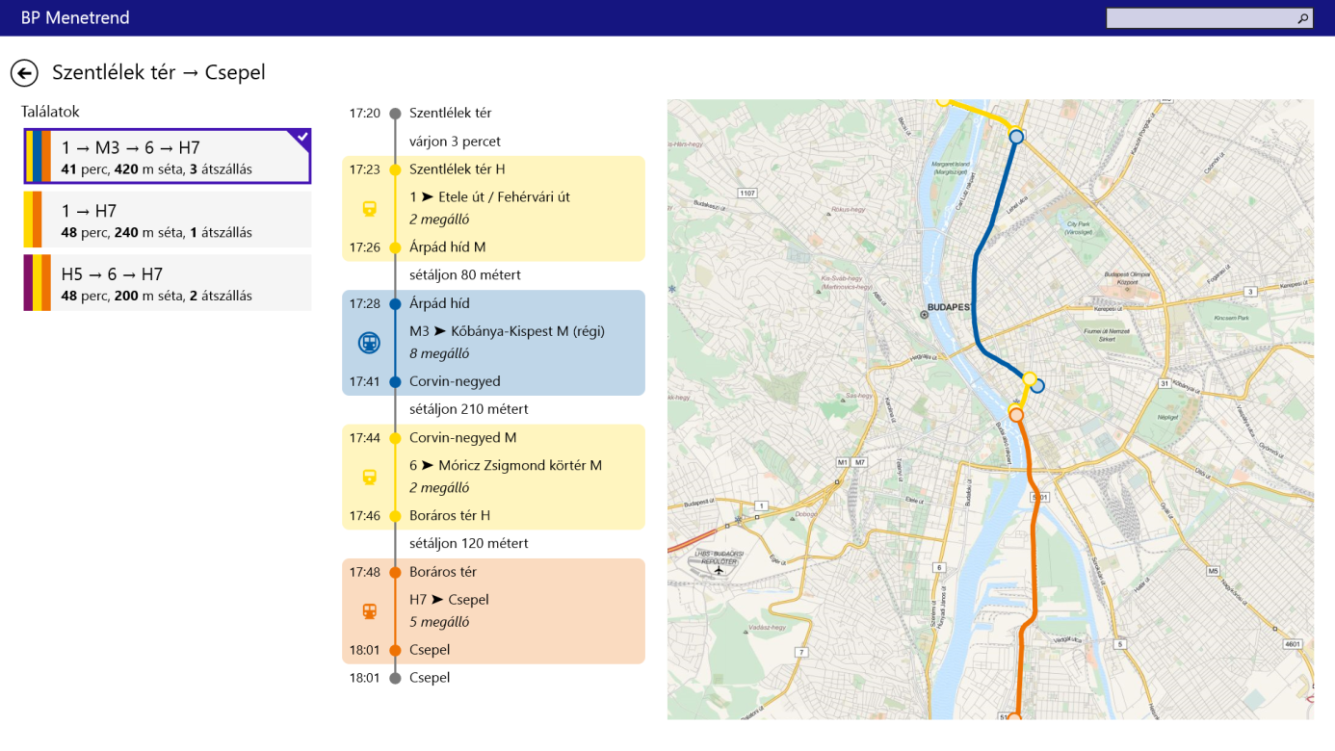
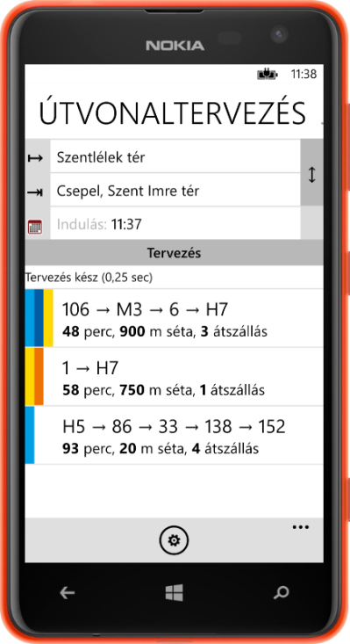
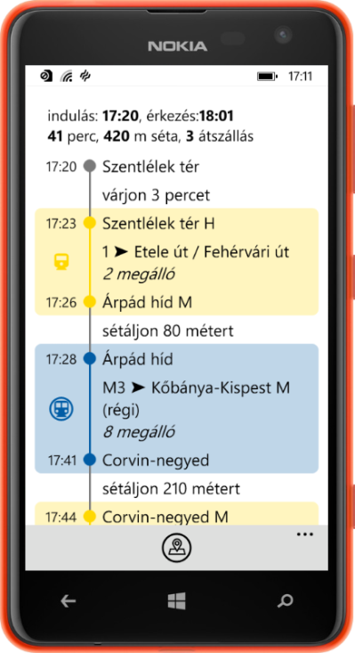
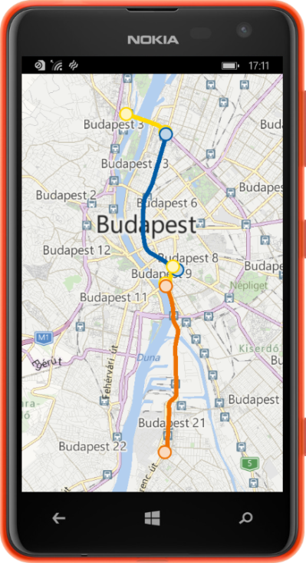
Útvonaltervezés

Slide 10

Összefoglaló
Félév elején: működő telefonos menetrend alkalmazás
Félév végére: működő többplatformos menetrend alkalmazás
Köszönöm a figyelmet!
Kérdések?

